Slide 1
Eine Erfolgsgeschichte und Herzensangelegenheit
Ärzte für Äthiopien e. V.

Slide 2
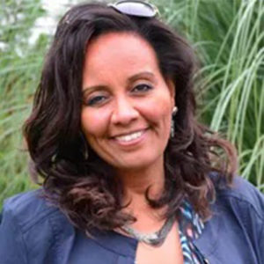
Wer bin ich
Als eine Diplomatentochter bin ich mit zwei Kulturen groß geworden. Ich habe immer den Wunsch gehabt, als Brücke Deutschland und Äthiopien zusammenzubringen.
Die Idee ist entstanden, weil ich mit befreundeten Ärzten nach Äthiopien fliegen wollte und einer den Vorschlag gemacht hat, gleichzeitig was Gutes zu tun. Und so wurde das Projekt „Zusammenarbeit mit einem Krankenhaus“ geboren.
Daraufhin habe ich mir verschiedene Krankenhäuser angeschaut. Wir haben uns für das Yirgalem General Hospital entschieden.
Ich freue mich über dieses Projekt, weil es so viel Potenzial hat und die Unterstützung eines jeden eine große Veränderung bewirkt. Mit wenig Aufwand kann man viel verändern.
Ich bin dankbar für Gottes Segen, dass ich so ein Leben habe und die Chance habe, etwas zurückgeben zu können.
Tigest Sebeczek-Lakew
Vorstandsvorsitzende

Slide 3
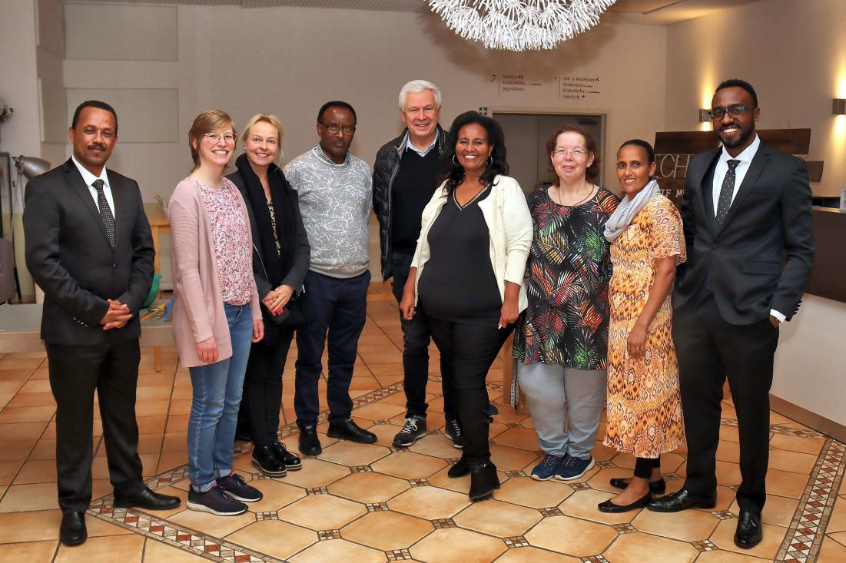
Wer wir sind
Ärzte für Äthiopien ist ein in Deutschland registrierter Verein.
Die Idee wurde 2014 geboren und 2016 wurde der Verein gegründet. Aktuell bestehen wir aus 30 Mitgliedern, von denen viele tatkräftig mit anpacken. Vorstand und Mitglieder arbeiten ehrenamtlich.
Unser Verein ist beim Amtsgericht Siegburg (Steuer-Nr. 222/5730/1631 Amtsgericht Siegburg VR 3420) als gemeinnützig gemäß § 52 Abs. 2 Satz 1 Nr. 15 AO seit
2016 anerkannt.
Der Vereins-Standort ist Sankt Augustin, eine Stadt im Rhein-Sieg-Kreis mit ca. 55.000 Einwohnern.
Finanziert wird der Verein durch Spenden und
Fördergelder.
Ärzte für Äthiopien und Klinikpersonal aus Yirgalem

Slide 4
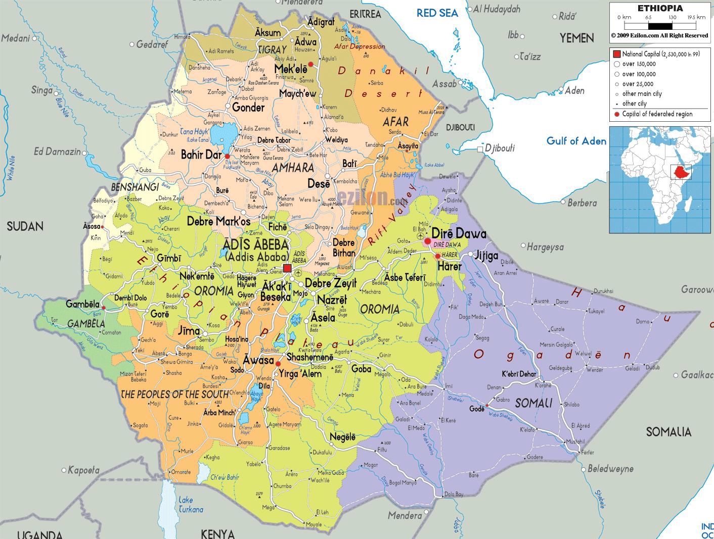
Die Stadt Yirgalem liegt etwa 320 km südlich von Addis Abeba.

Slide 5
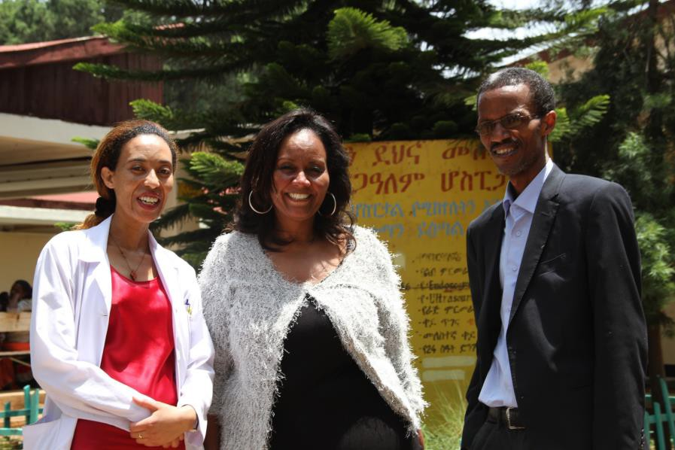
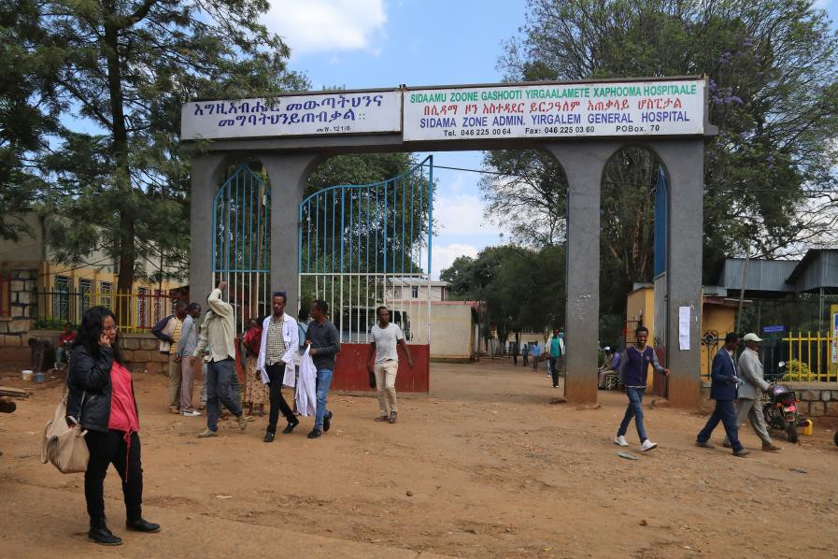
Yirgalem General Hospital
Das Yirgalem General Hospital wurde 1966 von norwegischen Missionaren gebaut.
Es ist eine Anlaufstelle für mehr als 5 Millionen Menschen in der Region.
Circa 82.000 Patient*innen werden jährlich behandelt.
Ausbildungskrankenhaus für Ärztinnen und Ärzte und Krankenschwestern und -pfleger.
Das Krankenhaus bietet eine Notfallversorgung, eine Mutter-Kind-Station, Intensivmedizin und Operationen.
„Ein Rad, das schon rollt, kann man schneller bewegen.“

Slide 6
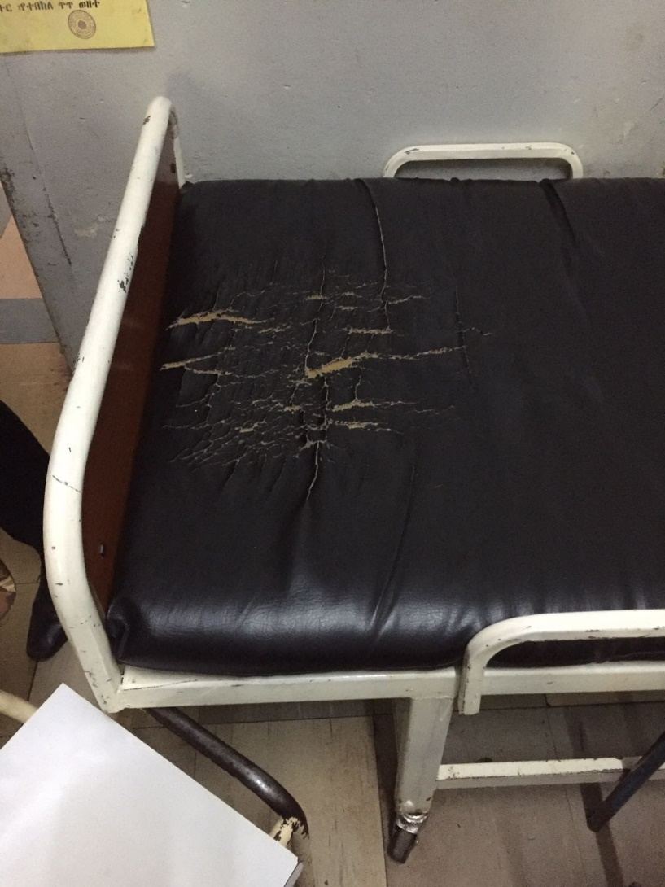
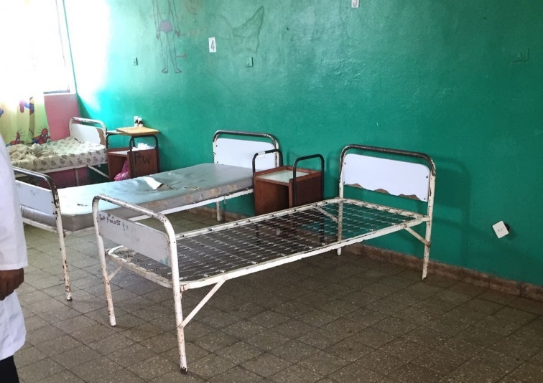
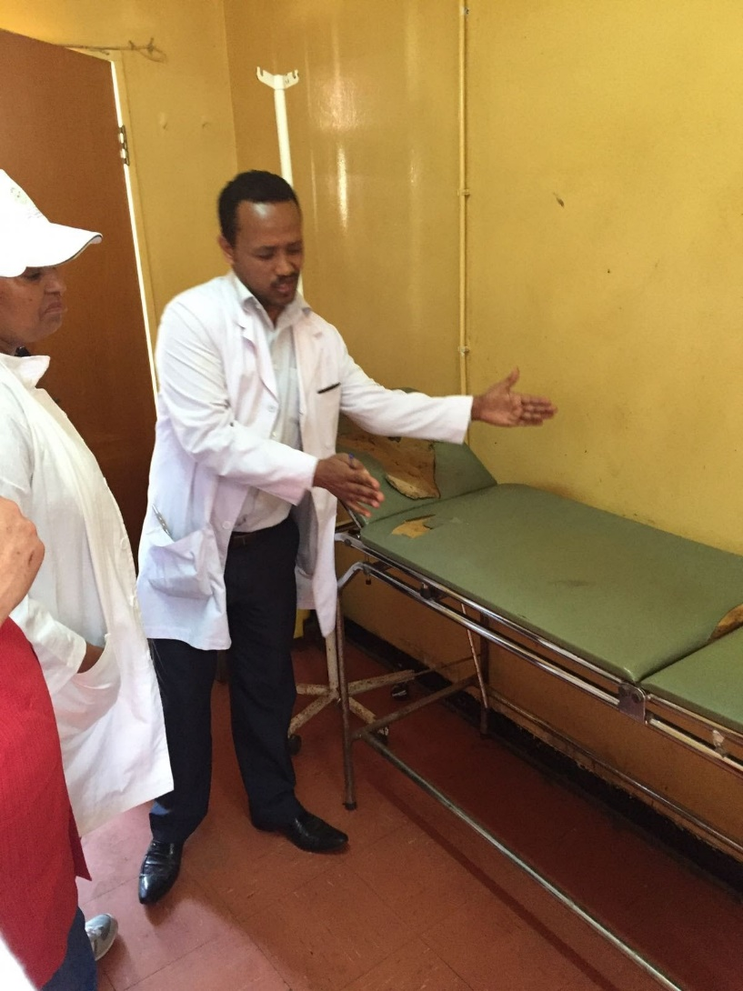
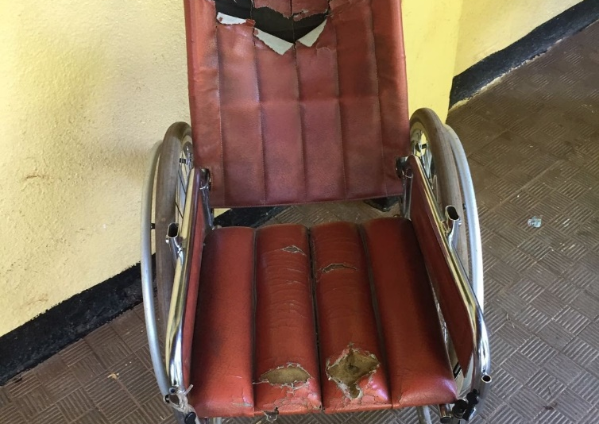
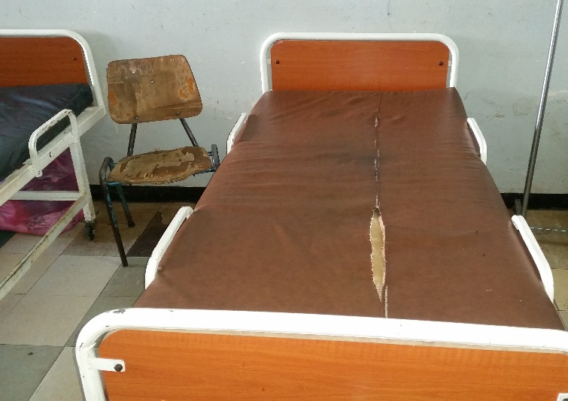
Vorher

Slide 7
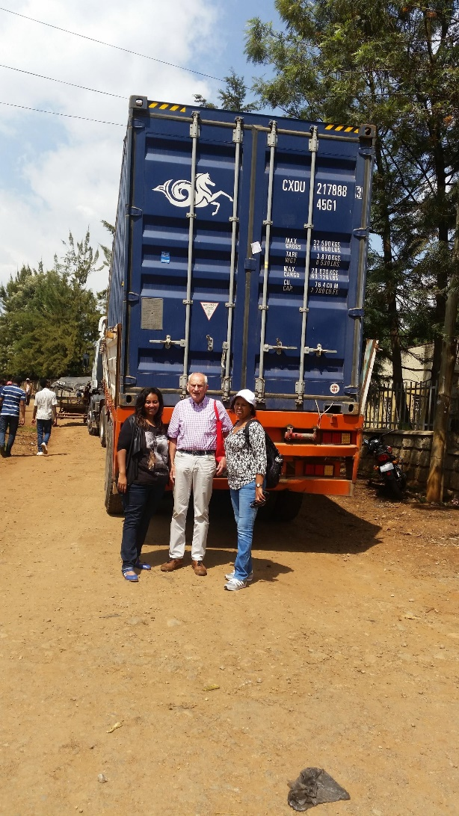
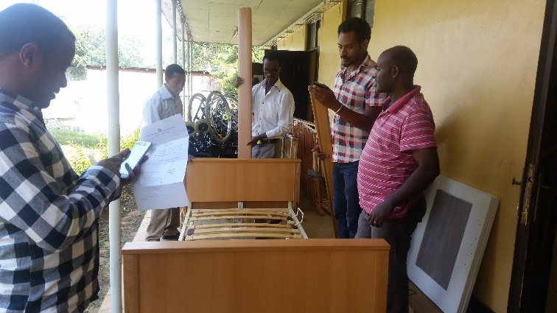
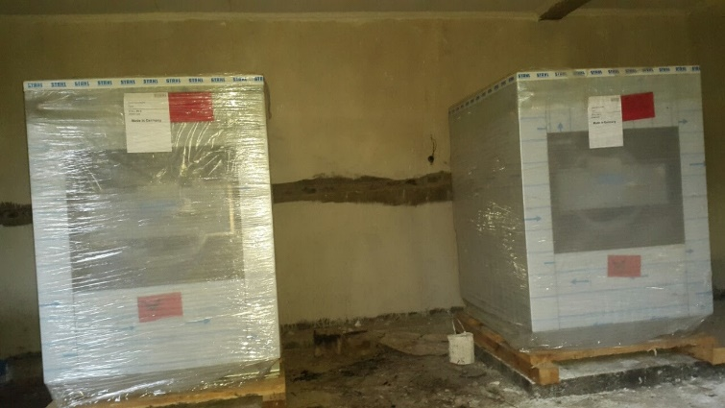
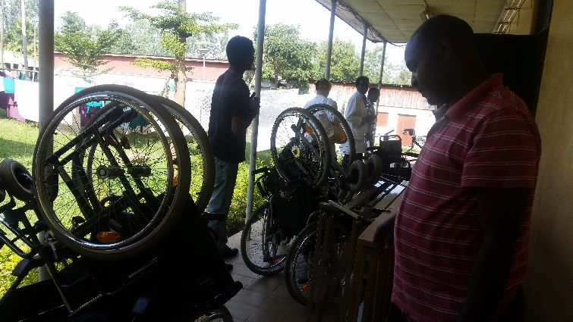
Was wir bereits bewegt haben

Slide 8
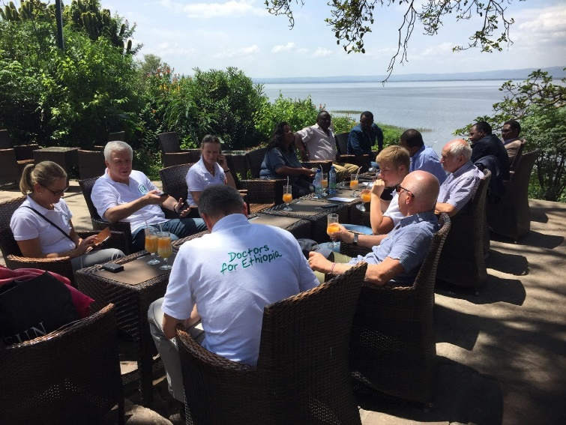
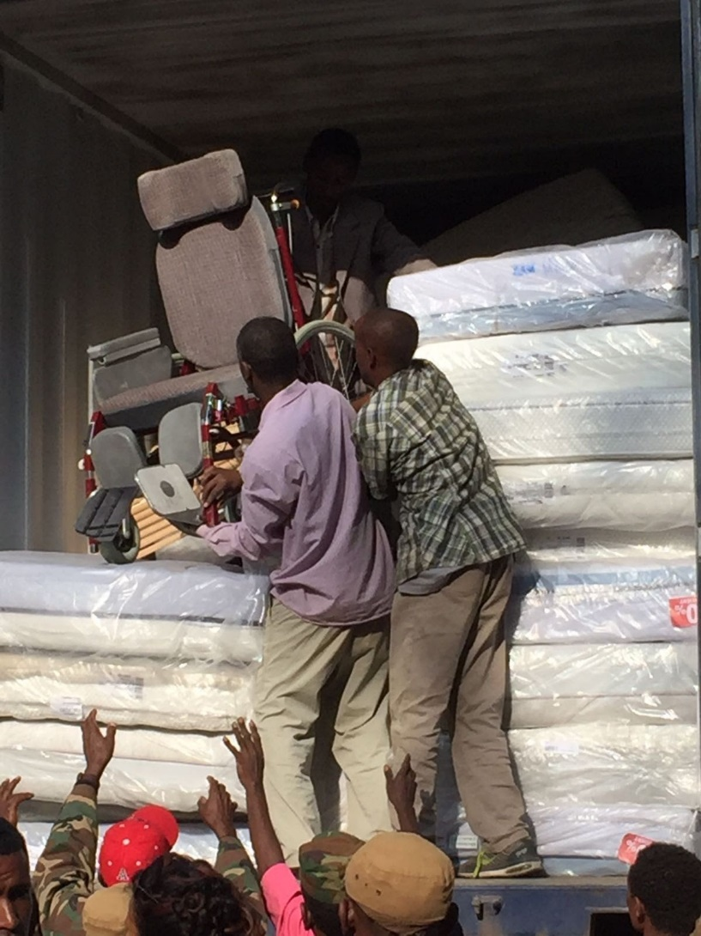
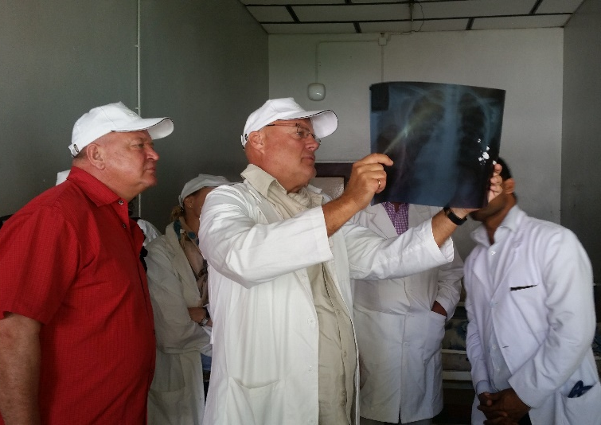
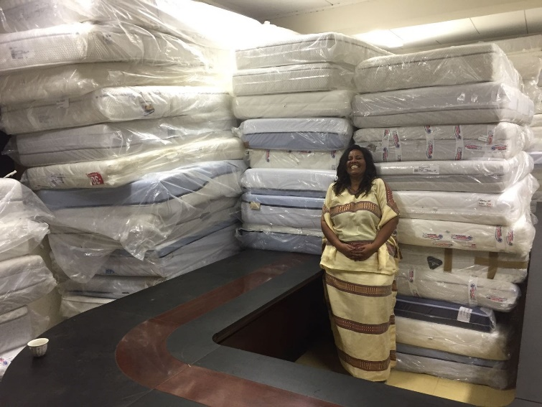
Was wir bereits bewegt haben

Slide 9
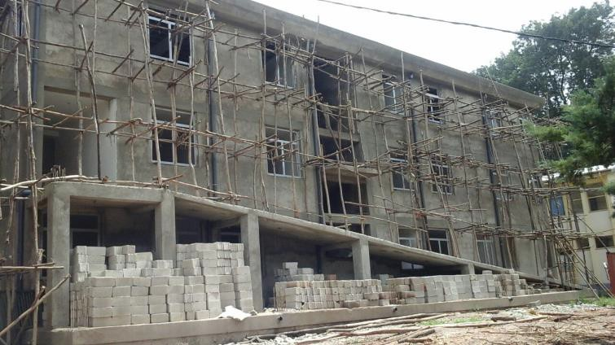
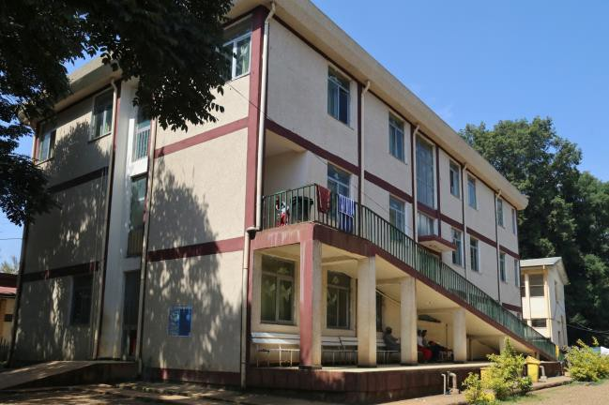
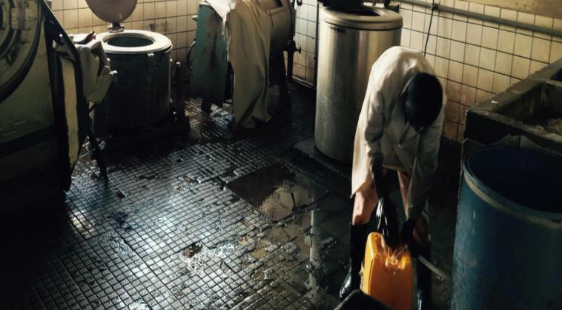
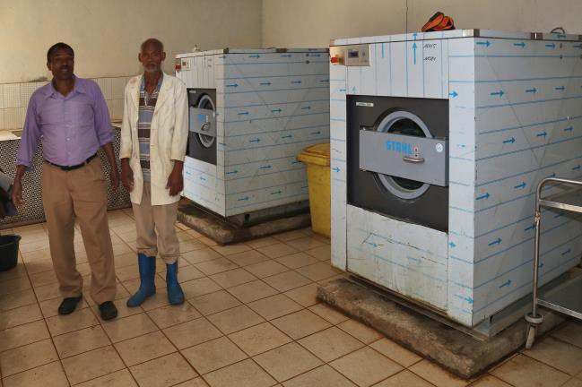
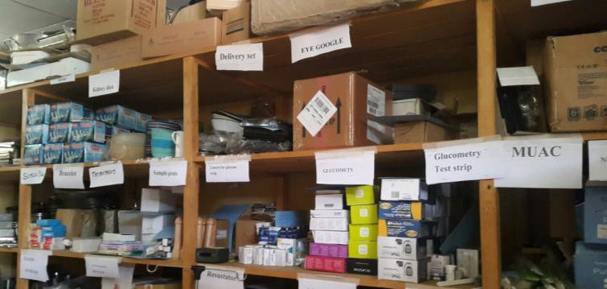
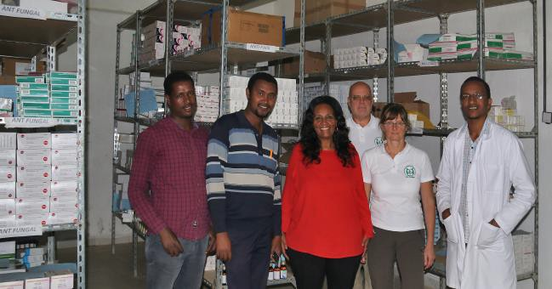
Was wir bereits bewegt haben
vorher
nachher
Einrichtung Mutter- Kind-Haus
Bei allen Projekten waren wir immer mit Rat und Tat dabei
Renovierung der Wäscherei und Einbau von zwei Waschmaschinen und einem Trockner
Einrichtung und Neuausstattung der Apotheke

Slide 10
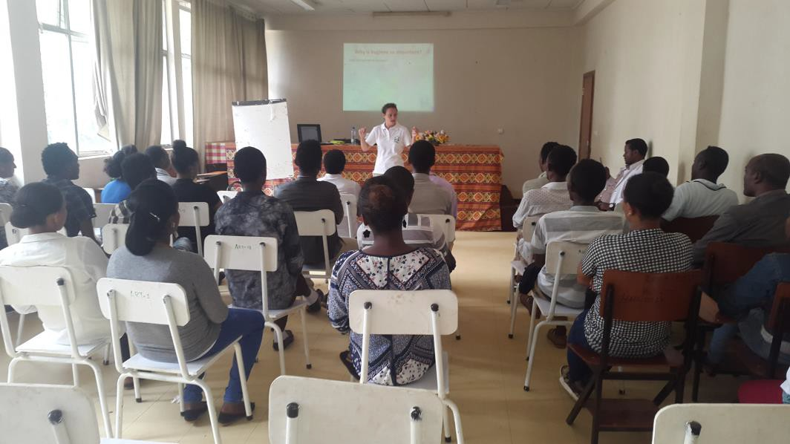
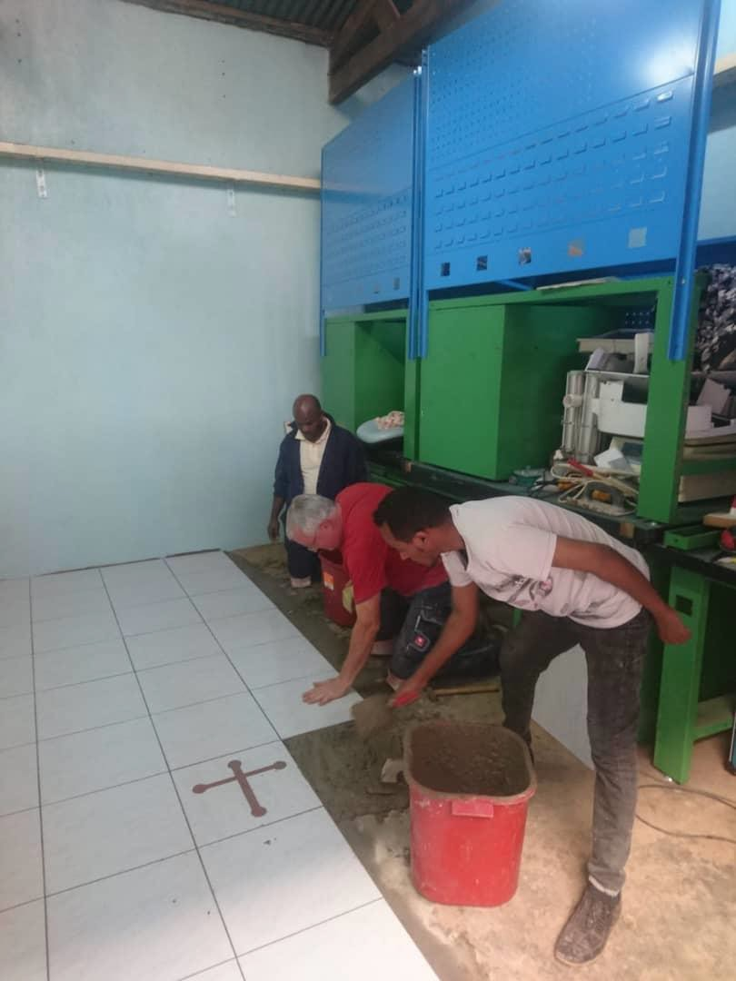
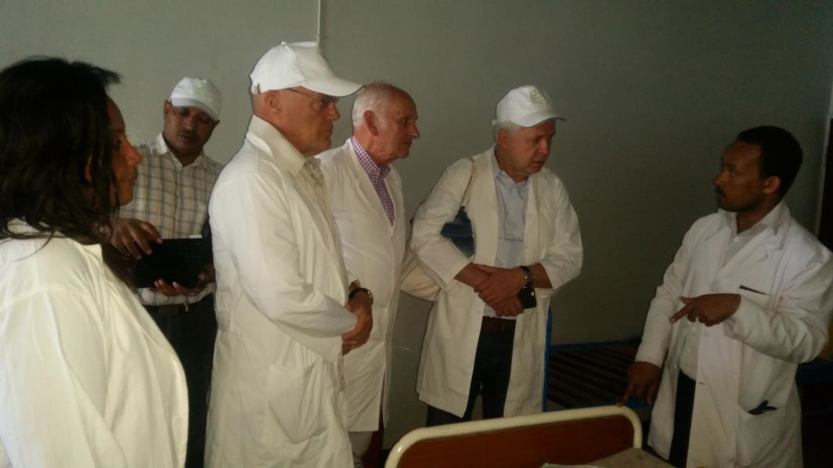
Was wir bereits bewegt haben:
Hygieneschulungen und Hausmeister-Schulungen im Yirgalem General Hospital

Slide 11
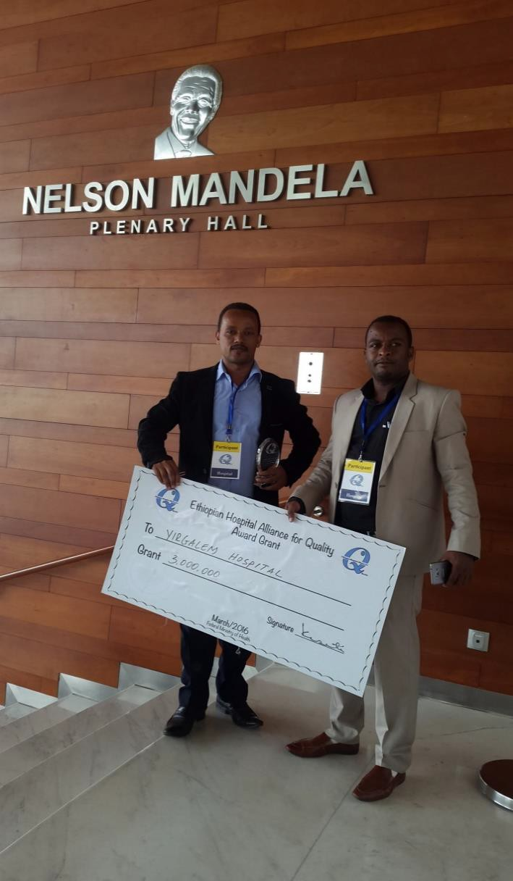
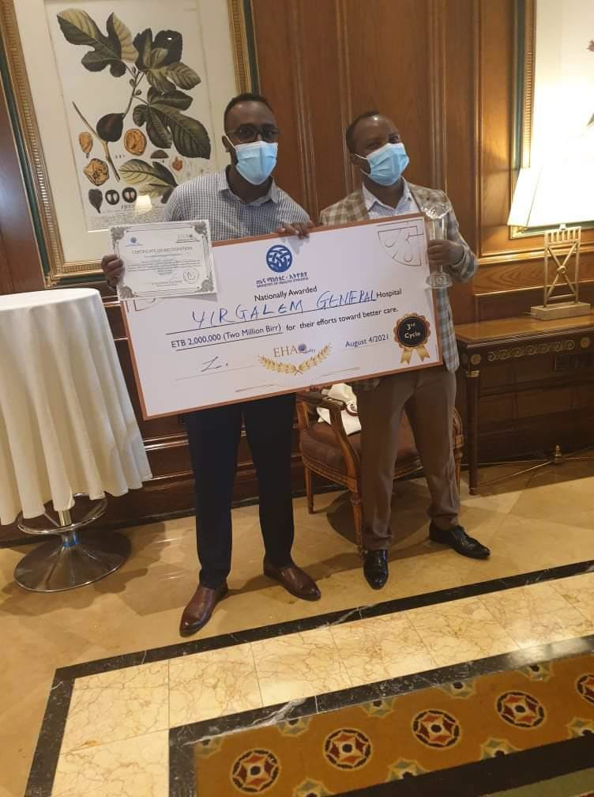
Ergebnis der bisherigen gemeinsamen Arbeiten
Auszeichnungen im staatlichen Hygieneranking
Platz 2 Platz 3

Slide 12
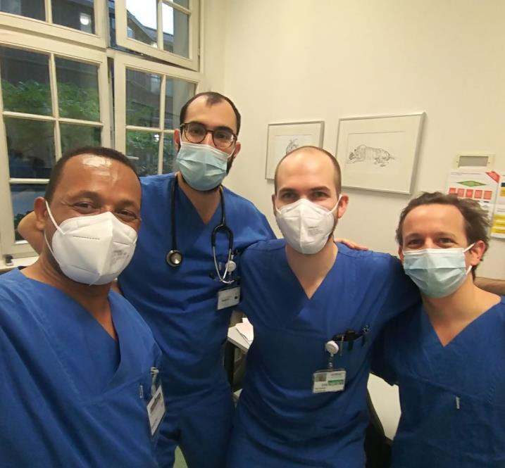
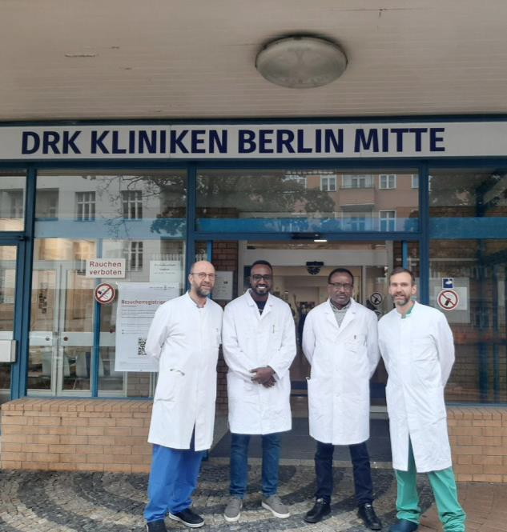
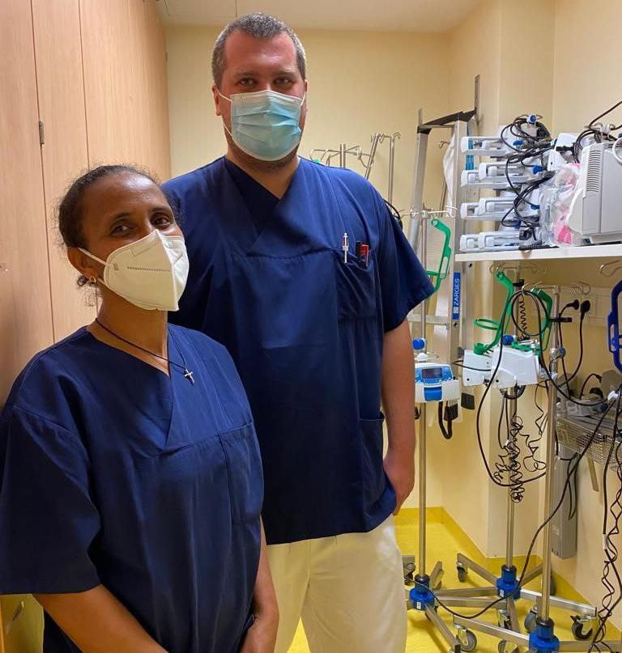
Projekt (GIZ/CIM) „Netzwerk gegen Keime“
Unser Ziel war es, dass Infektionskrankheiten und Covid-19-Erkrankungen durch die Optimierung der Hygienestandards langfristig bekämpft und dadurch eine gute Patientenversorgung gewährleistet wurde.
Der erste Teil des Projektes konnte im Oktober 2021 umgesetzt werden: Aus dem Yirgalem General Hospital waren Dr. Mesele Tegegn, Dr. Dinkye Abebe, Dr. Tibebu Abebe und Hirut Fisseha für vier Wochen in Deutschland, um in mehreren Krankenhäusern und Arztpraxen zu hospitieren.

Slide 13
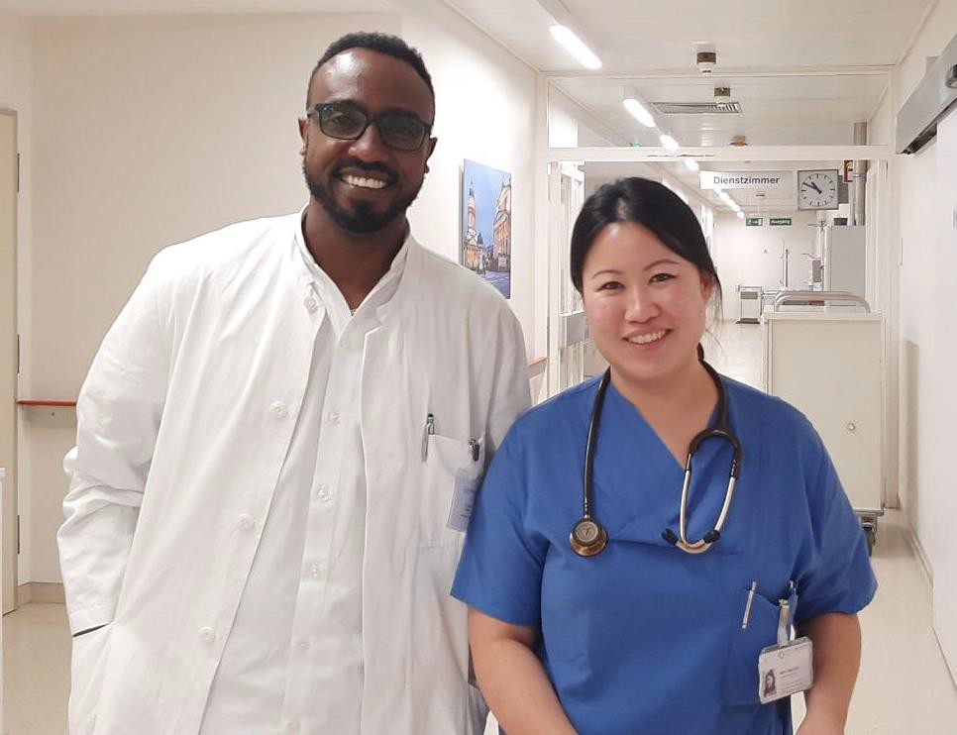
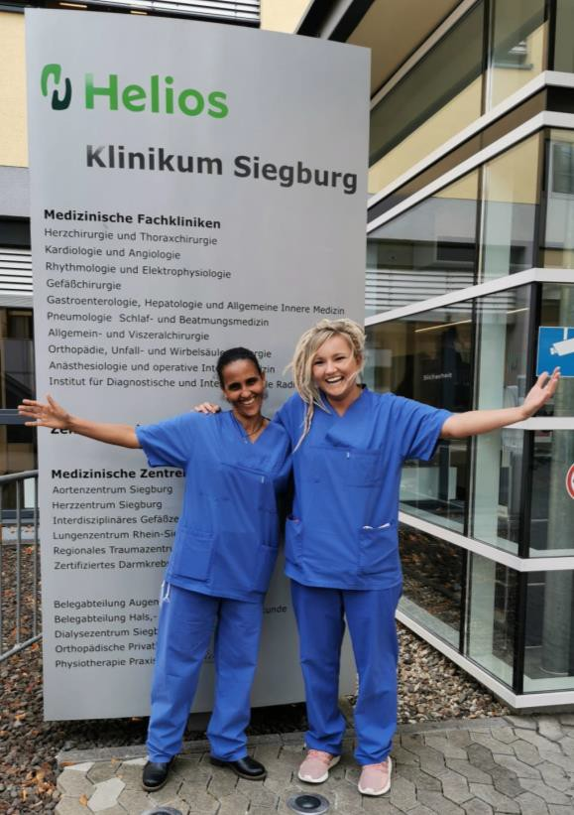
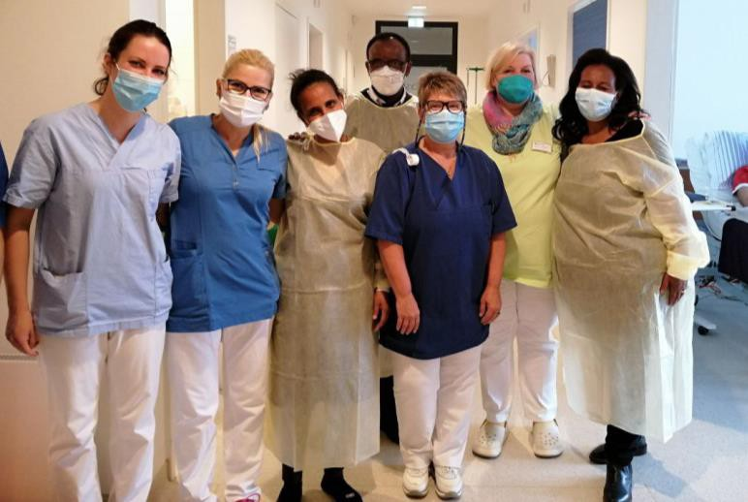
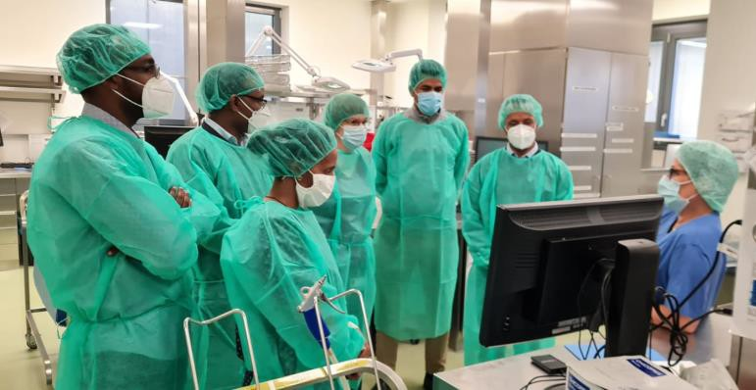
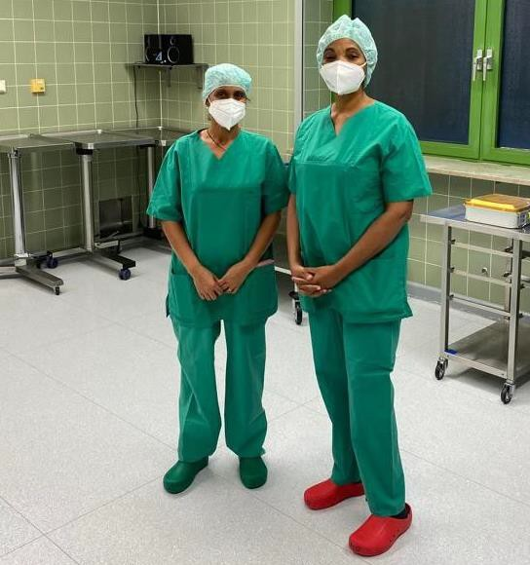
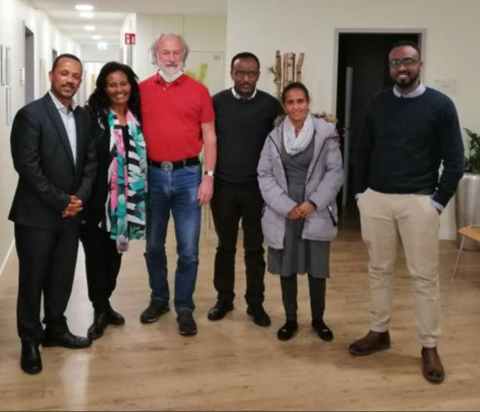
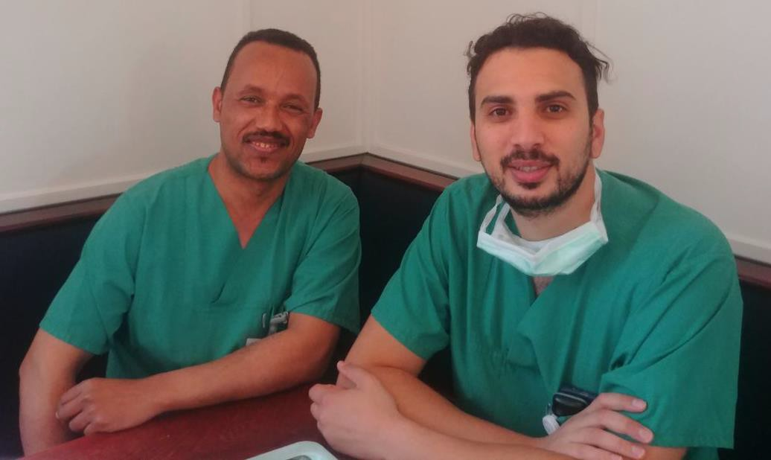
Hospitation auf verschiedenen Stationen in Deutschland

Slide 14
Aktuelles Projekt „Netzwerk gegen Keime“:
Alle Stationen der Hospitation in Deutschland

Slide 15
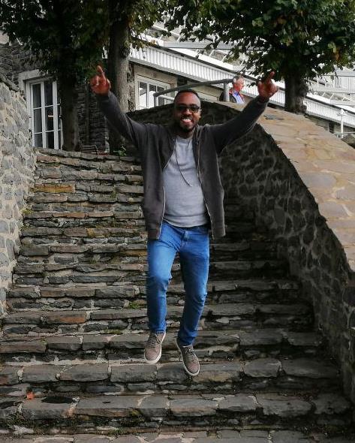
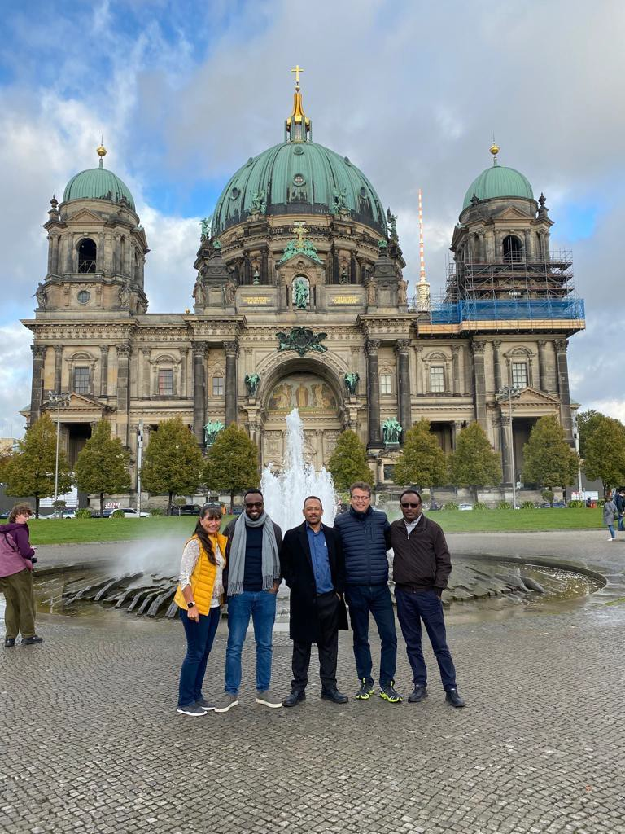
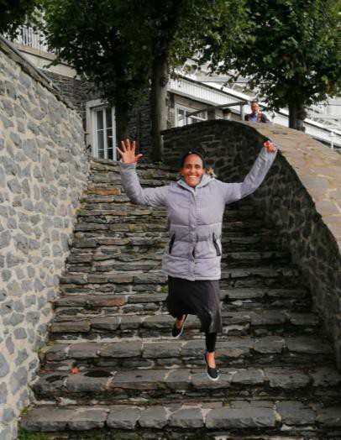
Deutschland:
Menschen und Kultur kennenlernen

Slide 16
„Netzwerk gegen Keime“ Part II

Slide 17
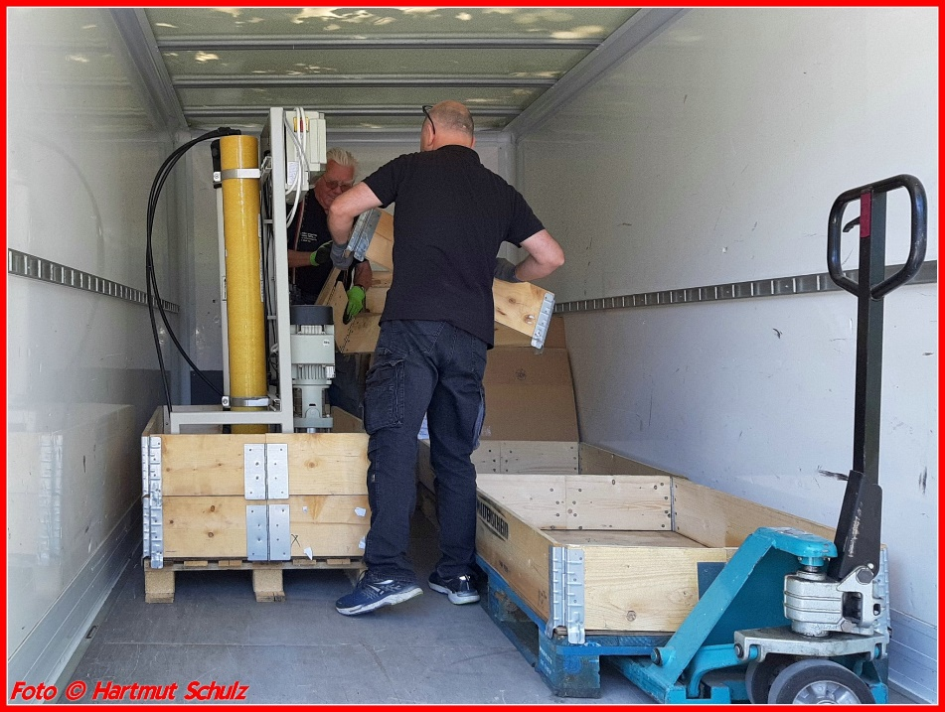
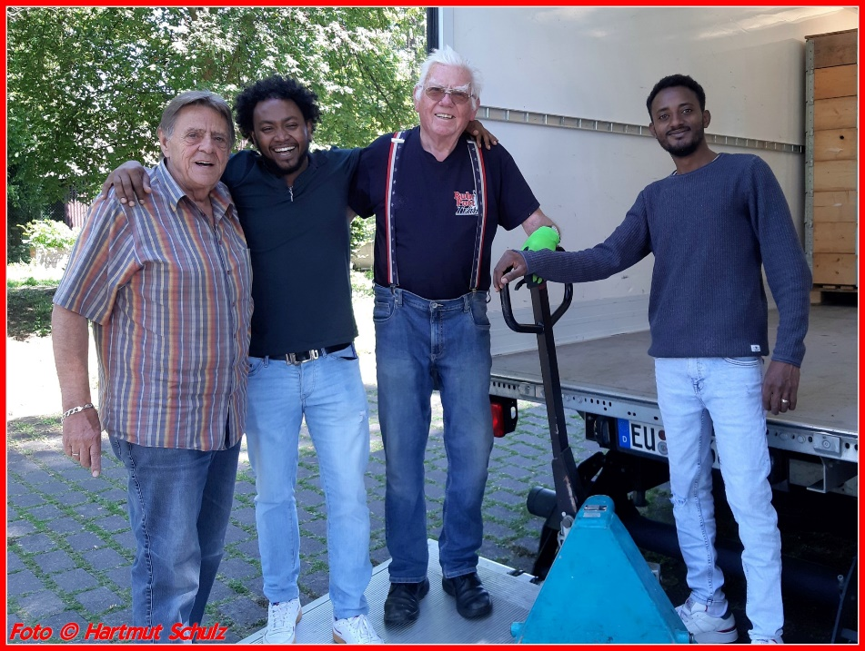
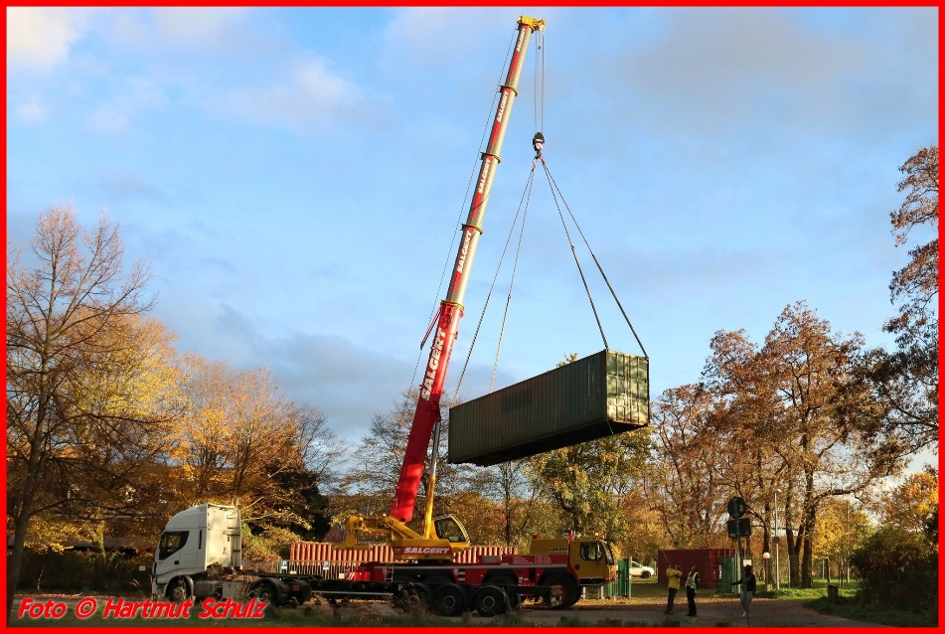
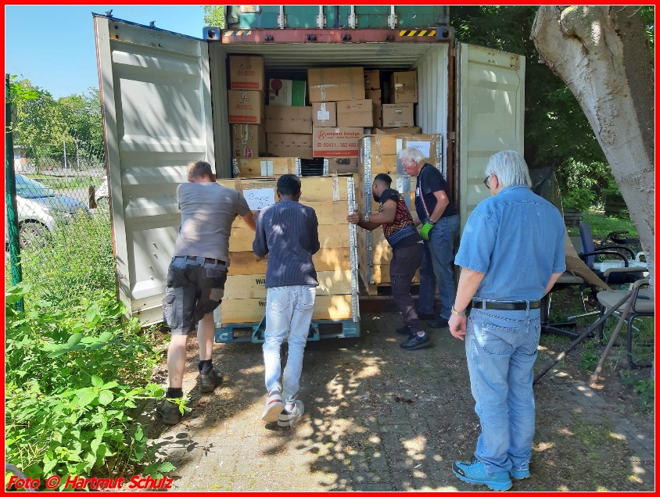
Aktuelles Projekt Dialysestation

Slide 18
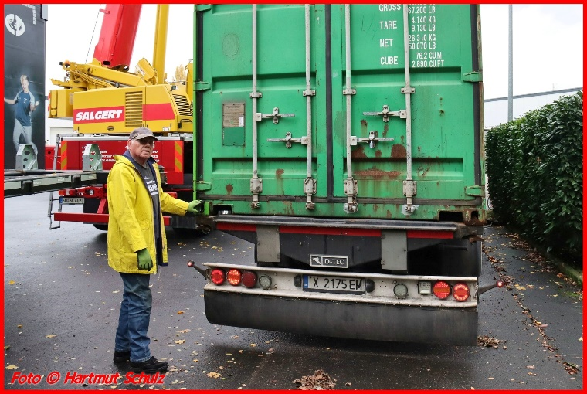
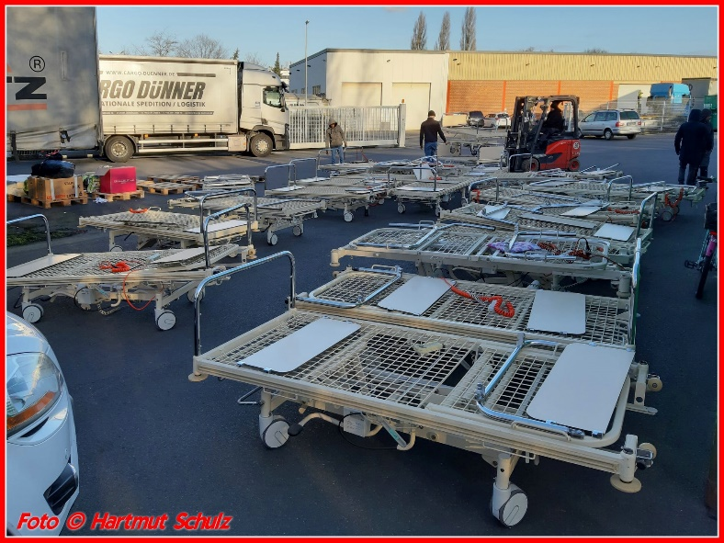
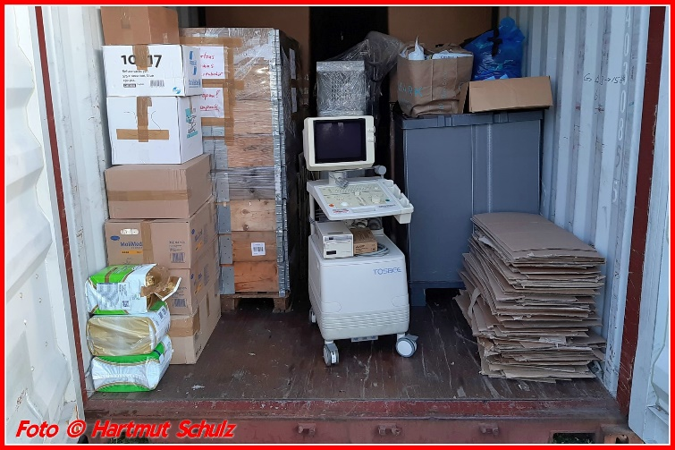
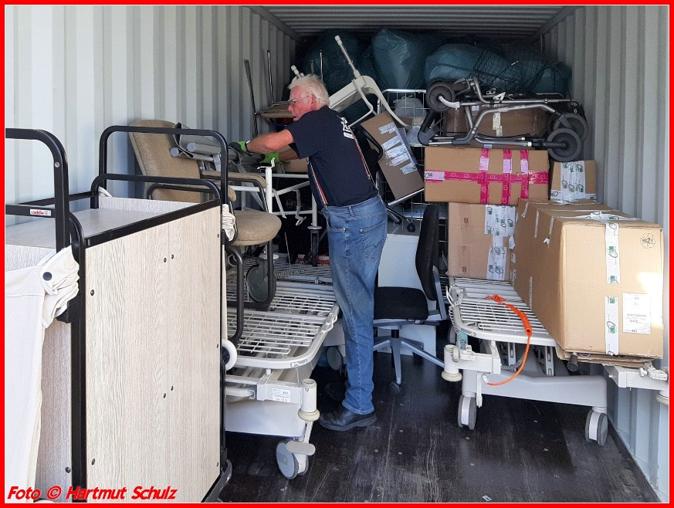
Aktuelles Projekt Dialysestation

Slide 19
Aktuelles Projekt Dialysestation
Mittlerweile sind insgesamt 9 Container von Ärzte für Äthiopien an das Yirgalem General Hospital verschickt worden

Slide 20
Langfristiges Ziel:
Heimat für allein gelassene Kinder
- Unser Ziel ist es, die Kinder aus den Fesseln der Armut zu befreien und ihnen Zugang zu ihren Grundrechten und Grundbedürfnissen zu verschaffen.
-Die alleingelassenen Kinder sollen ein Zuhause, Hoffnung und Zukunft bekommen.

Slide 21
Idee für das Kinderheim Projekt
Als wir, der Verein Ärzte für Äthiopien e. V., 2018 in Yirgalem waren, wurden wir damit konfrontiert, dass genau zu dieser Zeit sechs neugeborene Kinder aus unbekannten Gründen im Krankenhaus von ihren Müttern verlassen wurden. Als wir nachfragten, erfuhren wir, dass ca. 15 bis 18 Kinder jährlich zurückgelassen werden. Das Krankenhaus hat kein Budget, um diese Kinder zu versorgen und versuchte durch Gespräche, die Familien dazu zu bewegen, die Kinder wieder bei sich aufzunehmen. Bei einigen Familien klappte es und bei einigen Familien war die Situation so schwierig, dass die Kinder doch in das kleine Kinderheim gegeben werden mussten. Beim Besuch dieses Kinderheims fiel uns auf, dass es zwar schön und sauber war und die Betreuer liebevoll mit den Kindern umgegangen sind, doch hatte es keine Kapazitäten, mehr Kinder aufzunehmen.

Slide 22
Was wir tun/ Unsere Vision
Dazu gehören medizinische Sachspenden, Austausch von Wissen und Erfahrungen und die Organisation von medizinischen und technischen Workshops.
Unsere Vision ist es, das Krankenhaus Yirgalem General Hospital im Süden Äthiopiens zu unterstützen und für alleingelassene Kinder ein Zuhause zu bauen.
Unser Motto lautet:
Wachstum durch Zusammenarbeit - Gemeinsam mehr bewegen.

Slide 23
Veranstaltung

Slide 24
Vielen Dank!
Ärzte für Äthiopien e. V.
E-Mail: info@doctorsforethiopia.com
Facebook: https://www.facebook.com/groups/195415757923353/
Website: https://aerztefueraethiopien.de
Telefonnummer: 0176 63700356
Tigest Sebeczek-Lakew, Vorstandsvorsitzende
Ein äthiopisches Sprichwort sagt:
Die Beschenkten erhalten volle Hände und die Schenkenden volle Herzen.

